Slide 1


Licenciatura en Gestión Ambiental
Lic. Porcel, Nadia
2023
Evaluación de Impacto Ambiental (EIA)
Clase 4. Partes del EsIA – Descripcion del Proyecto
Casos ejemplo para TPO.
Fundación Universidad Argentina de la Empresa
Facultad de Ingeniería y Ciencias Exactas

Slide 2
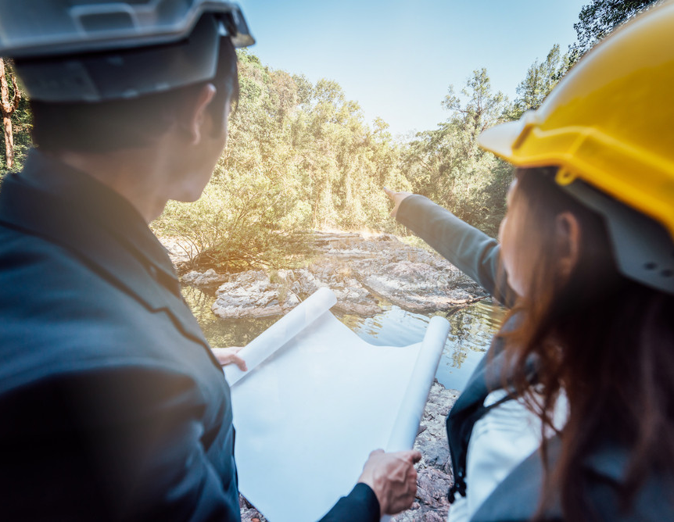

Indice
Caso 1: Construcción de Estación de Servicio en CABA.
Caso 2: Proyecto de Central Hidroeléctrica San Pedro II, Provincia de Orense.
Caso 3: Parque Eólico emplazado en España.
Caso 4: Ampliación Ruta Nacional 3 Provincia de Buenos Aires Tramo Cnel. Dorrego – Lte. Pdos. Cnel. de Marina Rosales/Bahía Blanca.
Caso 5: Construcción Gasoducto Mercedes Cardales - Buenos Aires.
Cronograma: Diagrama de Gantt
Bibliografía
Fundación Universidad Argentina de la Empresa
Facultad de Ingeniería y Ciencias Exactas

Slide 3
Partes del EsIA – Descripción del Proyecto
Casos ejemplo para TPO
Fundación Universidad Argentina de la Empresa
Facultad de Ingeniería y Ciencias Exactas

Slide 4
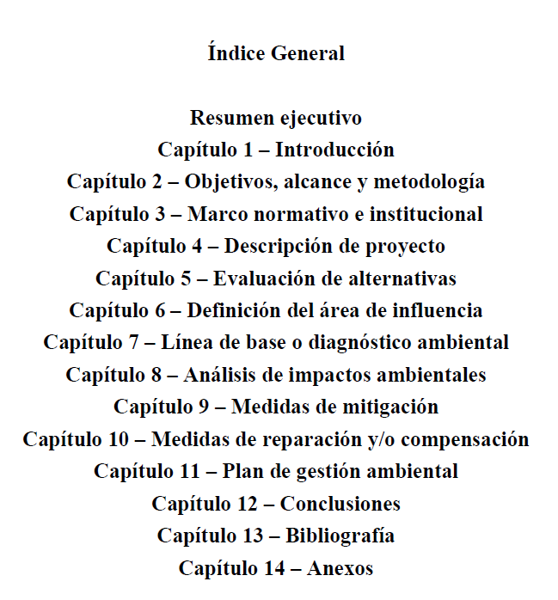
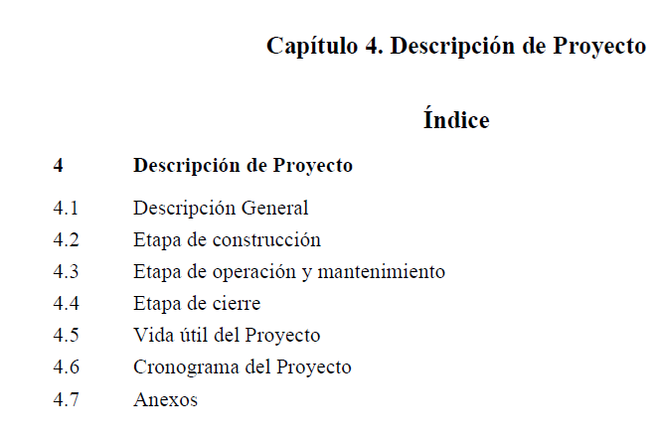
Caso 1: Construcción de Estación de Servicio en CABA
Fundación Universidad Argentina de la Empresa
Facultad de Ingeniería y Ciencias Exactas

Slide 5
Caso 1: Construcción de Estación de Servicio en CABA – Descripción del proyecto
4 Descripción de Proyecto
4.1 Descripción General
El proyecto consiste en la construcción y operación de una nueva estación de servicios ubicada en la AU. H. Cámpora y Av. 27 de Febrero, de la Comuna 8, en el Barrio Villa Soldati, de la Ciudad Autónoma de Buenos Aires
El predio donde se construirá la E.S. proyectada, se sitúa sobre la Av. 27 de Febrero, entre la intersección de ésta con la AU Presidente Héctor José Cámpora y el Puente Olímpico Ribera Sur, junto a la ribera del río Matanza-Riachuelo por su margen izquierda y a 30 m de su cauce. En la Figura 3 se presenta el croquis de ubicación.
La dimensión total del predio en donde se efectuará la construcción y operación de la E.S. será de alrededor de 7241, 05 m2, con una superficie total a construir de 1486,32 m².
Esta superficie se encuentra actualmente ocupada por la zona (no pavimentada) divisoria de las calzadas independientes para cada uno de los sentidos de circulación y una de las manos de la autovía con un ancho total de aproximadamente 35 m (Figura 1).
Fundación Universidad Argentina de la Empresa
Facultad de Ingeniería y Ciencias Exactas

Slide 6
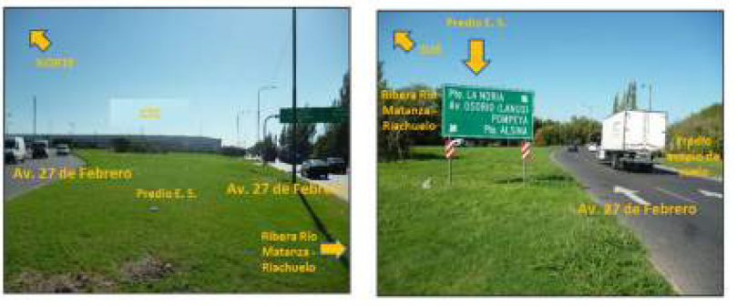
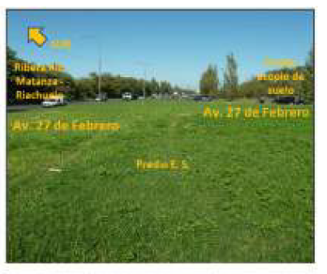
Caso 1: Construcción de Estación de Servicio en CABA – Descripción del proyecto
Figura 1. Vista general del lugar donde se instalará la futura ES
Fundación Universidad Argentina de la Empresa
Facultad de Ingeniería y Ciencias Exactas

Slide 7
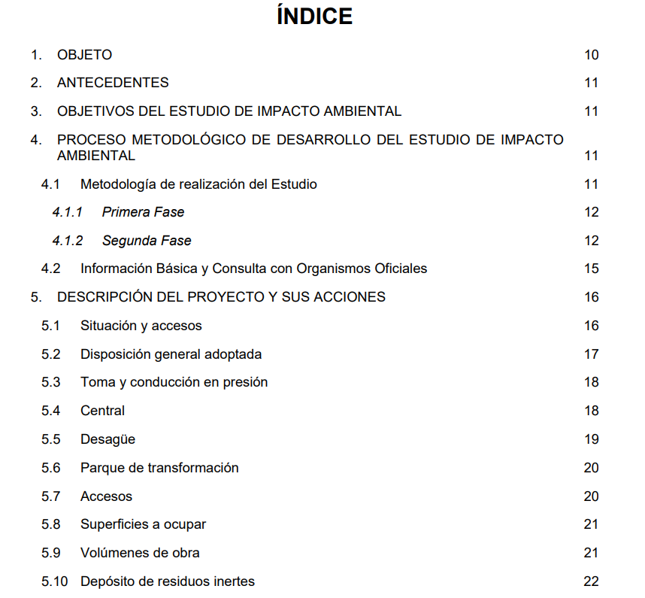
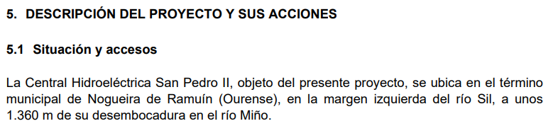
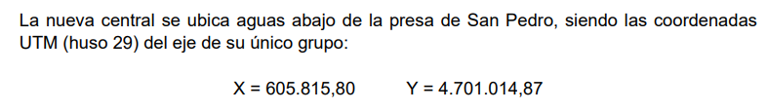
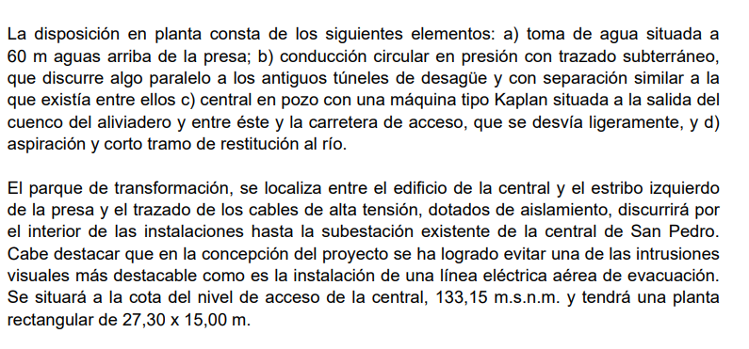
Caso 2: Proyecto de Central Hidroeléctrica San Pedro II, Provincia de Orense – Descripción del proyecto
Fundación Universidad Argentina de la Empresa
Facultad de Ingeniería y Ciencias Exactas

Slide 8
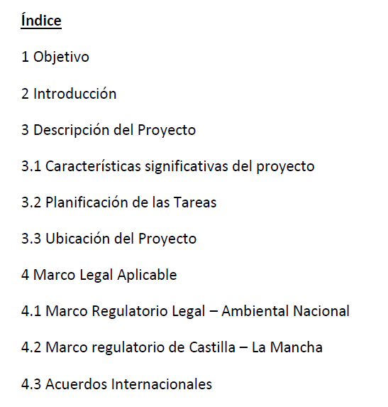
Caso 3: Parque Eólico emplazado en España – Descripción del proyecto
3 - Descripción del proyecto
3.1 – Características significativas del proyecto
El proyecto consiste en la construcción de un parque eólico, la construcción del emplazamiento, aerogeneradores, obra civil y obra eléctrica.
Este proyecto se basa en la producción de energía eléctrica a partir de aerogeneradores que aprovechan la energía del viento y permiten el ahorro de otras fuentes energéticas fomentando, a su vez, el uso de tecnologías dentro del campo de las energías renovables.La energía producida por los aerogeneradores se recogerá, se medirá y se preparara para la distribución a través de las compañías eléctricas. Las compañías eléctricas compran la energía, proporcionando a sus clientes una energía más limpia.
El parque eólico contará con un total de 13 aerogeneradores Gamesa G80 2.0MW, estos serán orientados con dirección suroeste (SO). La colocación será en filas perpendiculares.
Fundación Universidad Argentina de la Empresa
Facultad de Ingeniería y Ciencias Exactas

Slide 9
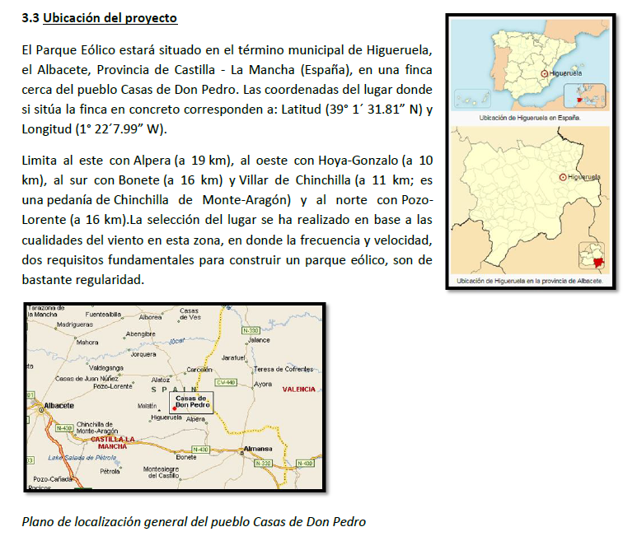
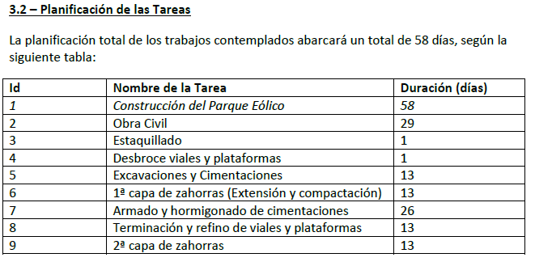
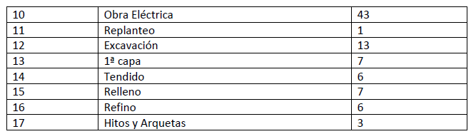
Caso 3: Parque Eólico emplazado en España – Descripción del proyecto
Fundación Universidad Argentina de la Empresa
Facultad de Ingeniería y Ciencias Exactas

Slide 10
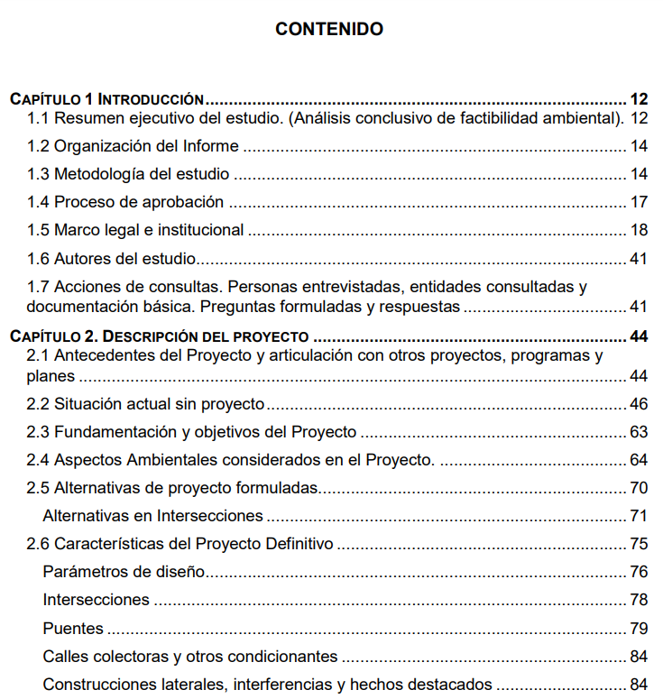
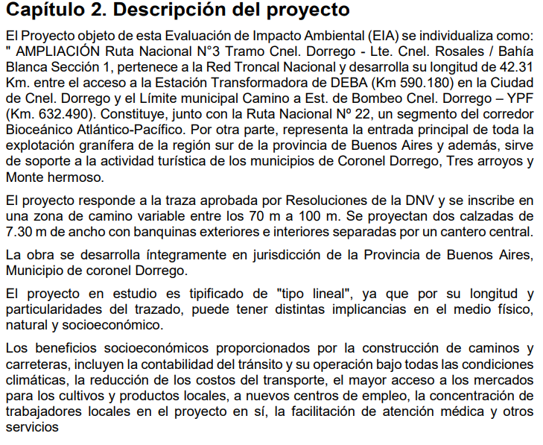
Caso 4: Ampliación Ruta Nacional 3 Provincia de Bs. As. Tramo Cnel. Dorrego – Lte. Pdos. Cnel. de Marina Rosales/Bahía Blanca – Descripción del proyecto
Fundación Universidad Argentina de la Empresa
Facultad de Ingeniería y Ciencias Exactas

Slide 11
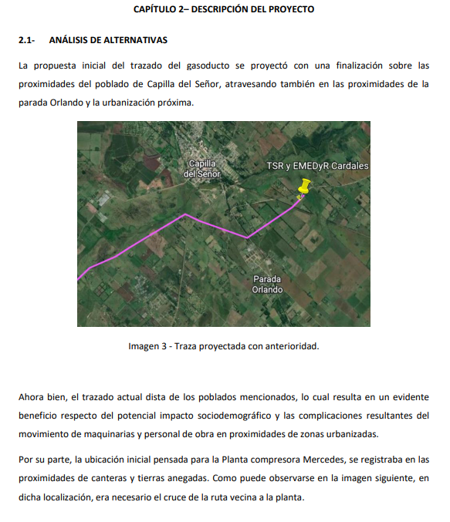
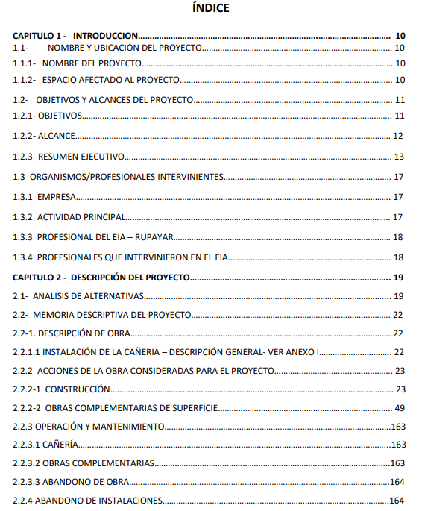
Caso 5: Construcción Gasoducto Mercedes Cardales - Buenos Aires – Descripción del proyecto
Fundación Universidad Argentina de la Empresa
Facultad de Ingeniería y Ciencias Exactas

Slide 12
Cronograma del Proyecto
Diagrama de Gantt
Fundación Universidad Argentina de la Empresa
Facultad de Ingeniería y Ciencias Exactas

Slide 13
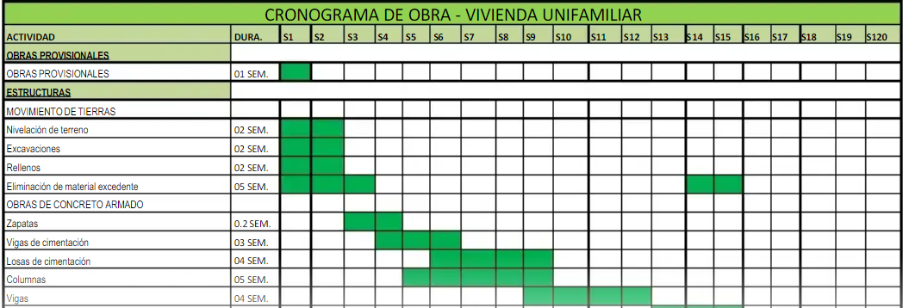
Ejemplo Cronograma de Proyecto
Diagrama de Gantt
El diagrama de Gantt es una herramienta de gestión de proyectos que sirve para identificar, planificar y programar tareas a lo largo de un período de tiempo determinado.
Gracias a una fácil y cómoda visualización de las acciones previstas, permite realizar el seguimiento y control eficaz del progreso de cada una de las tareas y etapas de un proyecto. Además, reproduce gráficamente las tareas, su duración y secuencia.
Fuente: Smartsheet. (2019).
Fundación Universidad Argentina de la Empresa
Facultad de Ingeniería y Ciencias Exactas

Slide 14
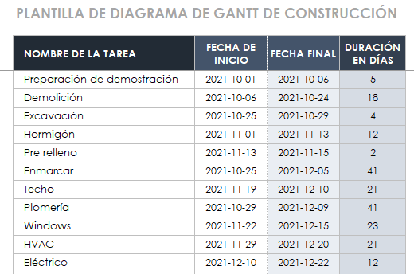
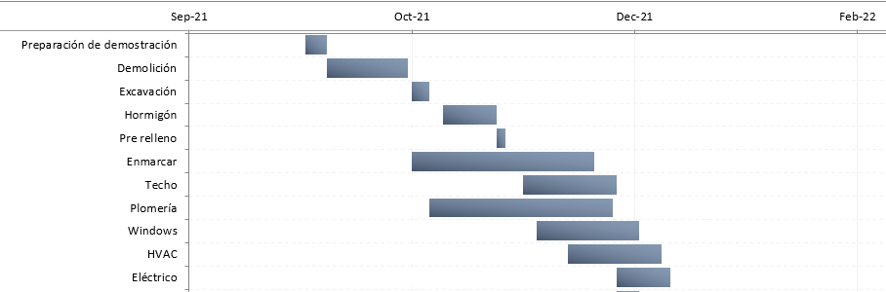
Ejemplo Cronograma de Proyecto
Diagrama de Gantt de una construcción
Fuente: Smartsheet. (2019).
Fundación Universidad Argentina de la Empresa
Facultad de Ingeniería y Ciencias Exactas

Slide 15
Bibliografía
EIA Gasoducto MERCEDES CARDALES - Buenos Aires. (2022). https://www.ambiente.gba.gob.ar/ParticipacionCiudadana/EIA_MERCEDESCARDALES.pdf
ESTUDIO DE IMPACTO AMBIENTAL DE LA CENTRAL HIDROELÉCTRICA SAN PEDRO II, PROVINCIA DE OURENSE. (2007). https://www.eib.org/attachments/pipeline/20090168_eia_es.pdf
Ampliación Ruta Nacional N°3 Tramo Cnel. Dorrego - Lte. Cnel. Rosales / Bahía Blanca Sección 1. (2022). https://www.ambiente.gba.gob.ar/ParticipacionCiudadana/RUTA%203%20-%20DORREGO.pdf
Otros casos: https://www.ambiente.gba.gob.ar/participacion/11723
Fundación Universidad Argentina de la Empresa
Facultad de Ingeniería y Ciencias Exactas

